Slide 1

实验四 时序系统实验
陈志勇
第十六周
计算机科学与技术学院

Slide 2
实验四 时序系统实验
一、实验目的
掌握计算机实验中时序系统的设计方法。设计一个基本时序系统，该系统具有4个节拍电平及四相工作脉冲，其时序关系参阅下图中的M0~M3，T0~T3。

Slide 3
二、 时序系统实验结构图

Slide 4
实验四 时序系统实验
三、 实验要求
◆ 开关数据为移位器预置0001。
◆ 选用适当方案，设计出实验线路图。
◆设计试验步骤。
◆利用指示灯观察实验现象，写出实验报告。
四、实验所用器件
    计数器选用74LS161
    译码器选用74LS138
    移位寄存器采用74LS194
    反相器采用74LS04

Slide 5
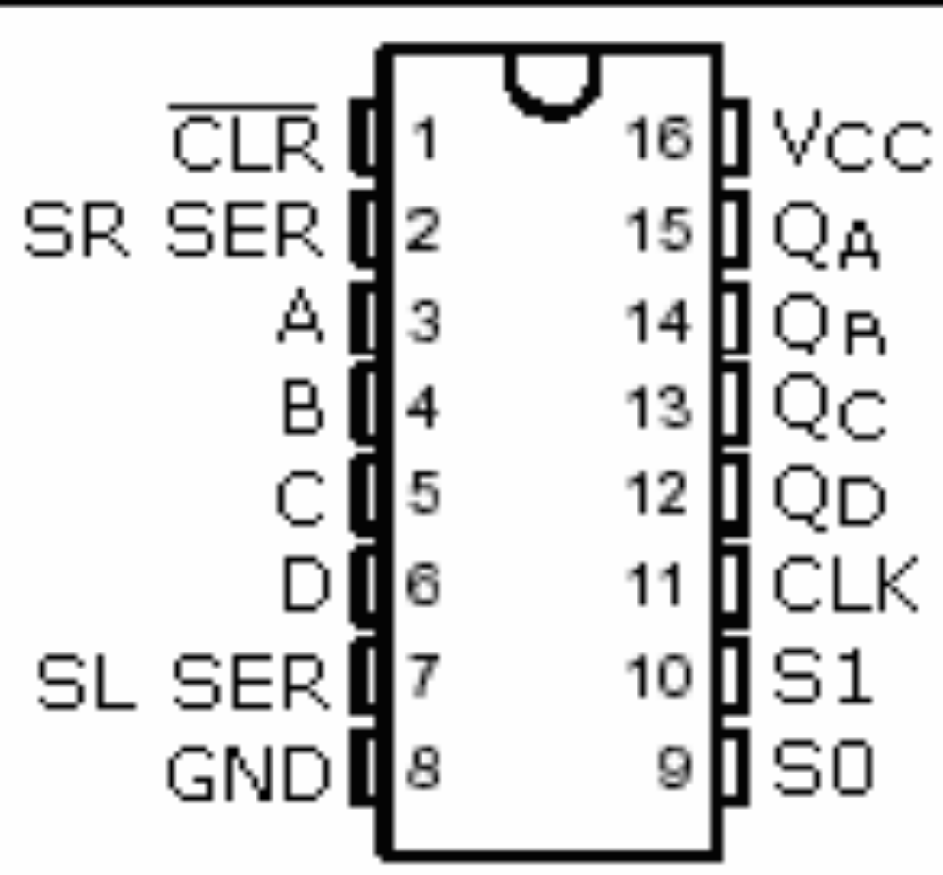
74LS194双向移位寄存器

Slide 6
管脚图
D_{SR}：右移串行输入端
V_{CC}
Q₀
Q₁
Q₂
Q₃
CP
S₁
S₀
D_{SL}：左移串行输入端
D₃~ D₀：并行输入端
74LS194A
Q₃~ Q₀：数据输出端
R_{D}
D_{SR}
D₀
D_{SL}
CP：时钟脉冲输入端
D₁
D₂
D₃
GND
上升沿触发
R_{D}
：清零端，
R_{D}
=0时清零
控制端：
（1） S₁ S₀=00，CP上升沿到后，输出不变（保持）。
（2） S₁ S₀ =01，CP上升沿到后，右移。
（3） S₁ S₀ =10，CP上升沿到后，左移。
（4） S₁ S₀ =11，CP上升沿到后，并行输入。

Slide 7
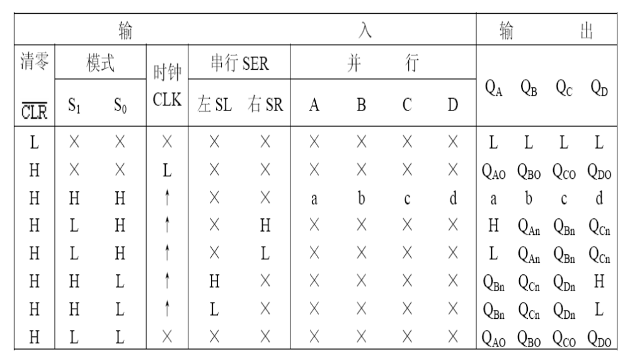
74LS194双向移位寄存器功能表

